Slide 1

Chinese Learning
Китайский язык быстро и удобно
Выполнили: Савельев Максим
Ташкараев Руслан

Slide 2
Цель и задачи проекта
разработать веб-приложение для самостоятельного изучения китайского языка, которое обеспечивает
системное пополнение словарного запаса через интерактивные карточки и тематические уроки;
отработку навыков перевода слов и предложений с автоматической проверкой;
знакомство с историческими материалами Китая для повышения мотивации и культурного контекста;
персонализированный прогресс пользователя (регистрация, авторизация, сохранение результатов);

Slide 3
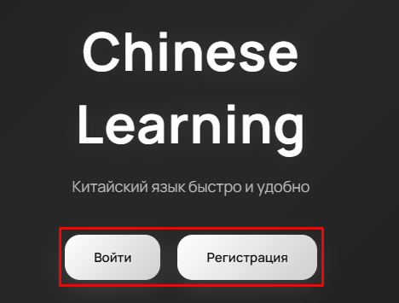
Регистрация и авторизация
При входе на сайт есть окно с выбором
регистрации или авторизации

Slide 4
Разделы веб-приложения
сайт включает в себя:
Основной раздел «Уроки»
«Слова», «Карточки», «История», «Практика»
Профиль пользователя

Slide 5

Раздел «Уроки»
состоит из основ грамматики и Китайского языка в целом

Slide 6
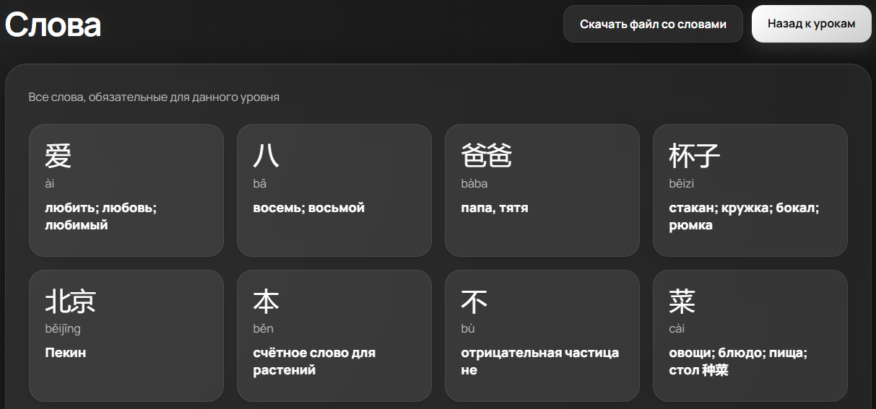
Раздел «Слова»
состоит из слов, которые обязательны для определённого уровня. Можно скачать файл со всеми словами
Каждое слово включает:
Написание
Транскрипцию
Перевод

Slide 7
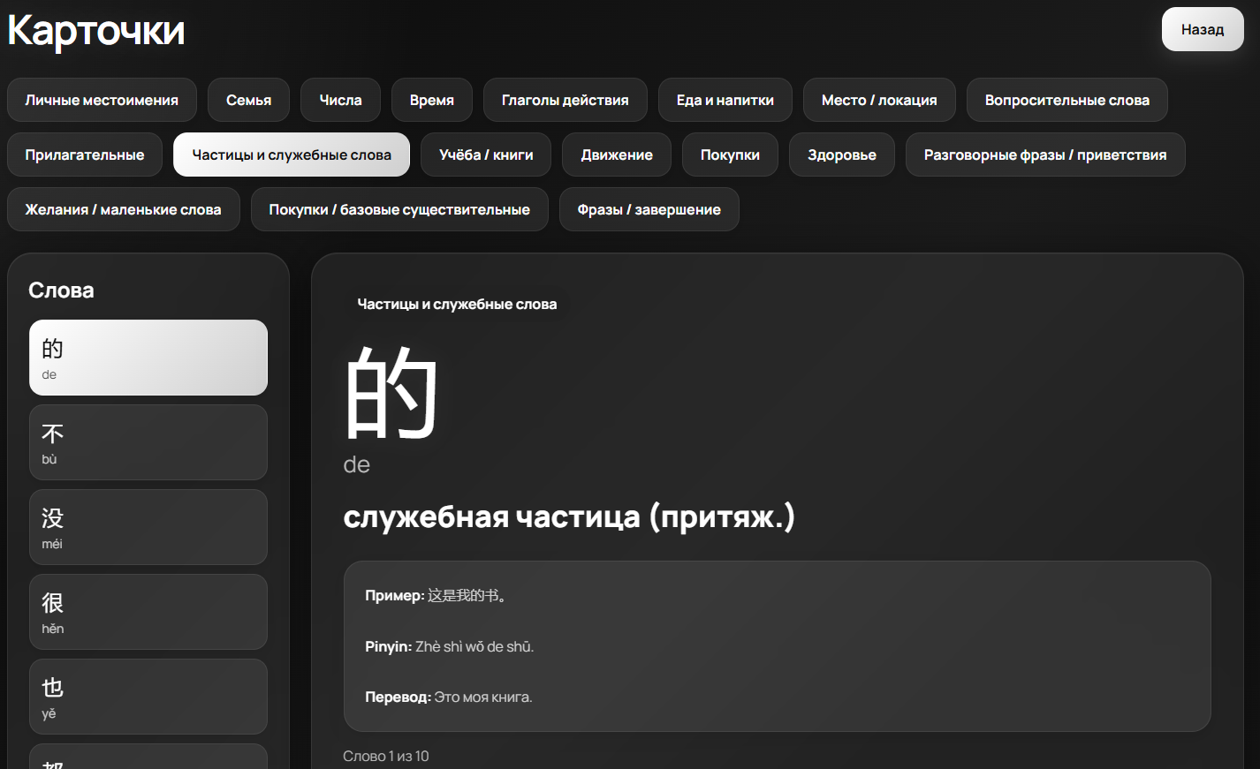
Раздел «Карточки»
помогает изучить как отдельные слова, так и целые фразы наиболее удобным способом

Slide 8
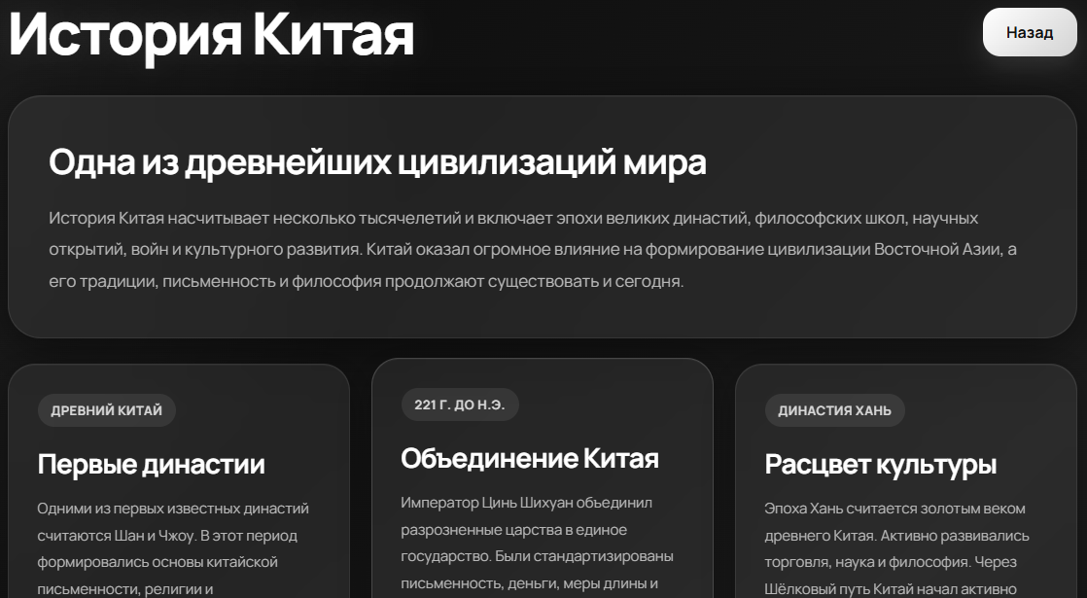

Раздел «История»
состоит из главных моментов истории Китая с возможностью перейти на сайты для изучения

Slide 9
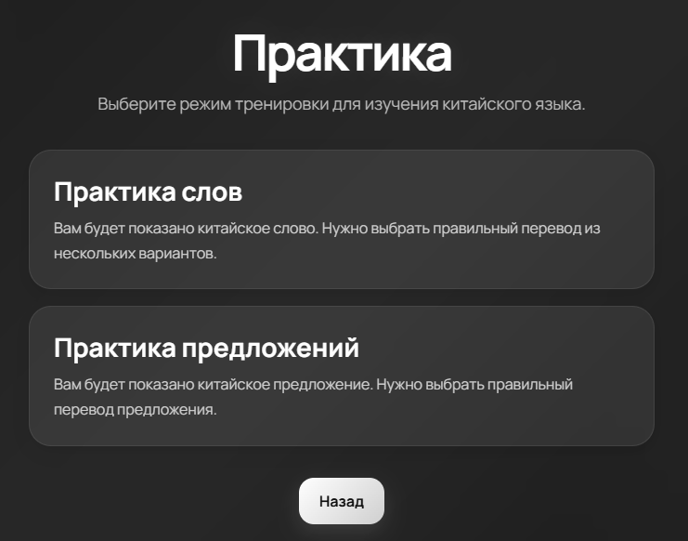
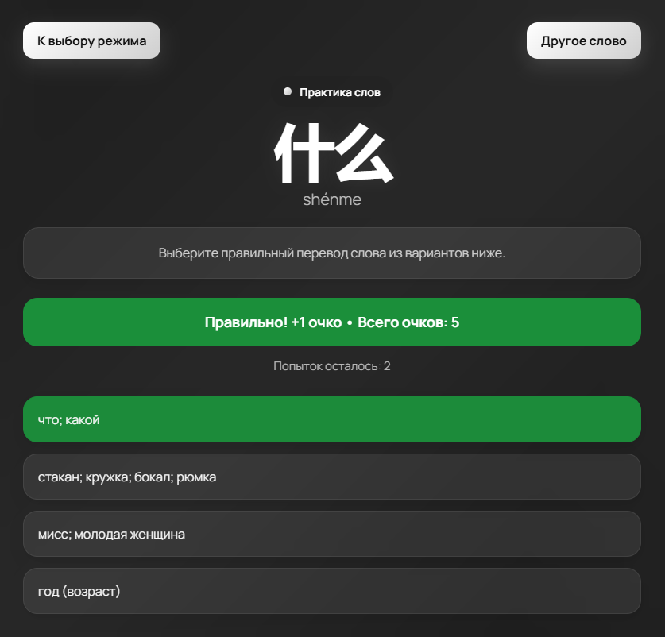
Раздел «Практика»
включает практику слов и предложений

Slide 10
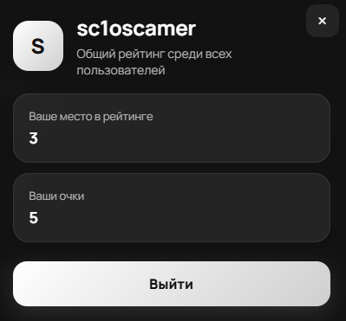
Профиль пользователя
показывает место в рейтинге всех зарегистрированных пользователей сайта и очки рейтинга

Slide 11
Chinese Learning
Итоги разработки
Создано работающее веб-приложение на Flask с авторизацией.
Реализованы: лексика, практика, история Китая и карточки.
Имеется база данных с китайскими выражениями с словами.
Есть отслеживание персонального прогресса пользователя.

Slide 12
Спасибо за внимание !

